Slide 1

Introducción
Ing. Oscar Danilo Martínez Bernal, M.Sc.
Notes:
gestión academica, administativa, logros y actividades a destacar.

Slide 2
CONTENIDO
Aplicaciones
Propósito
Vista de datos
Lenguajes de base de datos
Diseño
Motor
Arquitectura
DBA
Historia

Slide 3

SISTEMA DE BASES DE DATOS
Un sistema de administración de bases de datos (DBMS) contiene información sobre una empresa en particular
Recopilación de datos interrelacionados
Conjunto de programas para acceder a los datos.
Un entorno que es conveniente y eficiente de usar
Los sistemas de bases de datos se utilizan para administrar colecciones de datos que son:
Muy valioso
Relativamente grande
Accedido por múltiples usuarios y aplicaciones, a menudo al mismo tiempo.
Notes:
32

Slide 4
SISTEMA DE BASES DE DATOS (2)
Un sistema de base de datos moderno es un sistema de software complejo cuya tarea es administrar una colección grande y compleja de datos.
Las bases de datos tocan todos los aspectos de nuestras vidas
Notes:
32

Slide 5
EJEMPLOS DE APLICACIONES DE
BASES DE DATOS
Información empresarial
Ventas: clientes, productos, compras
Contabilidad: pagos, recibos, activos
Recursos Humanos: Información sobre empleados, salarios, impuestos sobre la nómina
Fabricación: gestión de producción, inventario, pedidos, cadena de suministro.
Bancos y finanzas
información de clientes, cuentas, préstamos y transacciones bancarias.
Transacciones con tarjeta de crédito
Finanzas: ventas y compras de instrumentos financieros (p. ej., acciones y bonos; almacenamiento de datos de mercado en tiempo real
Universidades: matrícula, notas
Notes:
32

Slide 6
EJEMPLOS DE APLICACIONES DE
BASES DE DATOS (2)
Aerolíneas: reservas, horarios
Telecomunicaciones: registros de llamadas, mensajes de texto y uso de datos, generación de facturas mensuales, mantenimiento de saldos en tarjetas telefónicas
Servicios basados en web
Minoristas en línea: seguimiento de pedidos, recomendaciones personalizadas
Anuncios en línea
Bases de datos de documentos
Notes:
32

Slide 7
PROPOSITO DE LOS SISTEMAS DE
BASES DE DATOS
En los primeros días, las aplicaciones de bases de datos se construyeron directamente sobre los sistemas de archivos, lo que conduce a:
Redundancia e inconsistencia de datos: los datos se almacenan en múltiples formatos de archivo, lo que resulta en la duplicación de información en diferentes archivos
Dificultad para acceder a los datos.
Necesidad de escribir un nuevo programa para llevar a cabo cada nueva tarea
Aislamiento de datos
Múltiples archivos y formatos
Problemas de integridad
Las restricciones de integridad (p. ej., saldo de cuenta > 0) quedan "enterradas" en el código del programa en lugar de declararse explícitamente
Es difícil agregar nuevas restricciones o cambiar las existentes
Notes:
32

Slide 8
PROPOSITO DE LOS SISTEMAS DE
BASES DE DATOS (2)
Atomicidad de las actualizaciones
Las fallas pueden dejar la base de datos en un estado inconsistente con actualizaciones parciales realizadas
Ejemplo: la transferencia de fondos de una cuenta a otra debería completarse o no ocurrir en absoluto
Acceso simultáneo de múltiples usuarios
Acceso simultáneo necesario para el rendimiento
Los accesos simultáneos no controlados pueden dar lugar a incoherencias
Ejemplo: Dos personas leyendo un saldo (digamos 100) y actualizándolo retirando dinero (digamos 50 cada uno) al mismo tiempo
Problemas de seguridad
Es difícil proporcionar acceso de usuario a algunos datos, pero no a todos.
“Database systems offer solutions to all the above problems”
Notes:
32

Slide 9
VISTA DE DATOS – GESTIÓN DE DATOS
Un sistema de base de datos es una colección de datos interrelacionados y un conjunto de programas que permiten a los usuarios acceder y modificar estos datos.
Uno de los propósitos principales de un sistema de base de datos es proporcionar a los usuarios una visión abstracta de los datos.
Modelos de datos
Una colección de herramientas conceptuales para describir datos, relaciones de datos, semántica de datos y restricciones de coherencia.
Abstracción de datos
Oculta la complejidad de las estructuras de datos para representar los datos en la base de datos de los usuarios a través de varios niveles de abstracción de datos.
Notes:
32

Slide 10
VISTA DE DATOS – GESTIÓN DE DATOS (2)
MODELOS DE DATOS
Una colección de herramientas para describir
Datos
Relaciones de datos
Semántica de datos
Restricciones de datos
Modelo Relacional
Modelo de datos entidad-relación (principalmente para el diseño de bases de datos)
Modelos de datos basados en objetos (orientados a objetos y relacionales a objetos)
Modelo de datos semiestructurados (XML)
Otros modelos más antiguos:
modelo de red
modelo jerárquico
Notes:
32

Slide 11
VISTA DE DATOS – GESTIÓN DE DATOS (3)
NIVELES DE ABSTRACCIÓN
Nivel físico: describe cómo se almacena un registro (p. ej., instructor).
Nivel lógico: describe los datos almacenados en la base de datos y las relaciones entre los datos.
type instructor = record
ID : string; name : string; dept_name : string; salary : integer;
end;
Nivel de vista: los programas de aplicación ocultan detalles de los tipos de datos. Las vistas también pueden ocultar información (como el salario de un empleado) por motivos de seguridad.
Notes:
32

Slide 12
VISTA DE DATOS – GESTIÓN DE DATOS (4)
Un ejemplo de arquitectura de base de datos sería:
Notes:
32

Slide 13
VISTA DE DATOS – GESTIÓN DE DATOS (5)
INSTANCIAS Y ESQUEMAS DE DATOS
Similar a tipos y variables en lenguajes de programación.
Esquema lógico: la estructura lógica general de la base de datos
Ejemplo: La base de datos consta de información sobre un conjunto de clientes y cuentas en un banco y la relación entre ellos.
Análogo a escribir información de una variable en un programa
Esquema físico: la estructura física general de la base de datos.
Instancia: el contenido real de la base de datos en un momento determinado
Análogo al valor de una variable
Notes:
32

Slide 14
VISTA DE DATOS – GESTIÓN DE DATOS (6)
INSTANCIAS Y ESQUEMAS DE DATOS
Independencia de datos físicos: la capacidad de modificar el esquema físico sin cambiar el esquema lógico
Las aplicaciones dependen del esquema lógico.
En general, las interfaces entre los distintos niveles y componentes deben estar bien definidas para que los cambios en algunas partes no influyan seriamente en otras.
Notes:
32

Slide 15
LENGUAJES DE BASES DE DATOS
Data Definition Language (DDL)
Notación de especificación para definir el esquema de la base de datos
Ejemplo: create table instructor ( ID char(5), name varchar(20), dept_name varchar(20), salary numeric(8,2))
DDL genera un conjunto de plantillas de tablas almacenadas en un diccionario de datos
El diccionario de datos contiene metadatos (es decir, datos sobre datos)
esquema de base de datos
Restricciones de integridad
Clave principal (ID que identifica de forma única a los instructores)
Autorización
Quién puede acceder a qué
Notes:
32

Slide 16
LENGUAJES DE BASES DE DATOS (2)
Data Manipulation Language (DML)
Lenguaje para acceder y actualizar los datos organizados por el modelo de datos apropiado
DML también conocido como lenguaje de consulta (query lenguaje)
Hay básicamente dos tipos de lenguaje de manipulación de datos
DML de procedimiento: requiere que un usuario especifique qué datos se necesitan y cómo obtener esos datos.
DML declarativo: requiere que un usuario especifique qué datos se necesitan sin especificar cómo obtener esos datos.
Los DML declarativos suelen ser más fáciles de aprender y usar que los DML de procedimiento.
Los DML declarativos también se denominan DML no procedimentales.
La parte de un DML que implica la recuperación de información se denomina lenguaje de consulta (query lenguaje)
Notes:
32

Slide 17
LENGUAJES DE BASES DE DATOS (3)
SQL Query Language
El lenguaje de consulta SQL es no procedimental. Una consulta toma como entrada varias tablas (posiblemente solo una) y siempre devuelve una sola tabla.
Ejemplo para encontrar todos los instructores en Comp. ciencia dept
select name from instructor where dept_name = 'Comp. Sci.'
Para poder calcular funciones complejas, SQL generalmente está integrado en algún lenguaje de nivel superior
Los programas de aplicación generalmente acceden a las bases de datos a través de uno de los siguientes métodos:
Extensiones de idioma para permitir SQL incorporado
Interfaz de programa de aplicación (p. ej., ODBC/JDBC) que permite enviar consultas SQL a una base de datos
Notes:
32

Slide 18
LENGUAJES DE BASES DE DATOS (4)
SQL Query Language
Acceso a la base de datos desde el programa de aplicación
Los lenguajes de consulta no procedimentales como SQL no son tan poderosos.
SQL no admite acciones como la entrada de los usuarios, la salida a las pantallas o la comunicación a través de la red.
Dichos cálculos y acciones deben escribirse en un lenguaje principal, como C/C++, Java o Python, con consultas SQL integradas que acceden a los datos de la base de datos.
Programas de aplicación: son programas que se utilizan para interactuar con la base de datos de esta manera.
Notes:
32

Slide 19
DISEÑO DE BASES DE DATOS
El proceso de diseño de la estructura general de la base de datos consta de dos partes fundamentales:
Diseño lógico: decidir sobre el esquema de la base de datos. El diseño de la base de datos requiere que encontremos una "buena" colección de esquemas de relación.
Decisión empresarial: ¿Qué atributos debemos registrar en la base de datos?
Decisión informática: ¿qué esquemas de relación debemos tener y cómo se deben distribuir los atributos entre los diversos esquemas de relación?
Diseño físico: decidir sobre el diseño físico de la base de datos
Notes:
32

Slide 20
MOTOR DE BASES DE DATOS
Un sistema de base de datos se divide en módulos que se ocupan de cada una de las responsabilidades del sistema general.
Los componentes funcionales de un sistema de base de datos se pueden dividir en:
El administrador de almacenamiento,
El componente del procesador de consultas,
El componente de gestión de transacciones.
Notes:
32

Slide 21
MOTOR DE BASES DE DATOS (2)
Administrador de almacenamiento
Un módulo que proporciona la interfaz entre los datos de bajo nivel almacenados en la base de datos y los programas de aplicación y las consultas enviadas al sistema.
El administrador de almacenamiento es responsable de las siguientes tareas:
Interacción con el administrador de archivos del sistema operativo
Almacenamiento, recuperación y actualización eficiente de datos
Los componentes del administrador de almacenamiento incluyen:
Gerente de autorización e integridad
administrador de transacciones
Administrador de archivos
Administrador de búfer
Notes:
32

Slide 22
MOTOR DE BASES DE DATOS (3)
Administrador de almacenamiento
El administrador de almacenamiento implementa varias estructuras de datos como parte de la implementación del sistema físico:
Archivos de datos: almacena la propia base de datos
Diccionario de datos: almacena metadatos sobre la estructura de la base de datos, en particular, el esquema de la base de datos.
Índices: pueden proporcionar acceso rápido a elementos de datos. Un índice de base de datos proporciona punteros a los elementos de datos que contienen un valor particular.
Notes:
32

Slide 23
MOTOR DE BASES DE DATOS (4)
Procesador de Consultas
Los componentes del procesador de consultas incluyen:
Intérprete DDL: interpreta declaraciones DDL y registra las definiciones en el diccionario de datos.
Compilador DML: traduce declaraciones DML en un lenguaje de consulta en un plan de evaluación que consta de instrucciones de bajo nivel que comprende el motor de evaluación de consultas
El compilador DML realiza la optimización de consultas; es decir, elige el plan de evaluación de menor costo entre las diversas alternativas.
Motor de evaluación de consultas: ejecuta instrucciones de bajo nivel generadas por el compilador DML.
Notes:
32

Slide 24
MOTOR DE BASES DE DATOS (5)
Flujo de ejecución de consultas
Análisis y traducción
Optimización
Evaluación
Notes:
32

Slide 25
MOTOR DE BASES DE DATOS (6)
Administrador de Transacciones
Una transacción es una colección de operaciones que realiza una única función lógica en una aplicación de base de datos.
El componente de administración de transacciones garantiza que la base de datos permanezca en un estado consistente (correcto) a pesar de las fallas del sistema (por ejemplo, fallas de energía y fallas del sistema operativo) y fallas de transacciones.
El administrador de control de concurrencia controla la interacción entre las transacciones simultáneas para garantizar la consistencia de la base de datos.
Notes:
32

Slide 26
ARQUITECTURA DE BASES DE DATOS
Bases de datos centralizadas
Uno a unos pocos núcleos, memoria compartida
Cliente – Servidor
Una máquina servidor ejecuta el trabajo en nombre de varias máquinas cliente
Bases de datos paralelas
Muchos núcleos de memoria compartida
disco compartido
nada compartido
Bases de datos distribuidas
Distribución geográfica
Esquema/heterogeneidad de datos
Notes:
32

Slide 27
ARQUITECTURA DE BASES DE DATOS (2)
Los software de bases de datos generalmente se dividen en dos o tres partes
Arquitectura de dos niveles: la aplicación reside en la máquina cliente, donde invoca la funcionalidad del sistema de base de datos en la máquina servidor
Arquitectura de tres niveles: la máquina cliente actúa como un front-end y no contiene ninguna llamada directa a la base de datos.
El extremo del cliente se comunica con un servidor de aplicaciones, generalmente a través de una interfaz de formularios.
El servidor de aplicaciones, a su vez, se comunica con un sistema de base de datos para acceder a los datos.
Notes:
32

Slide 28
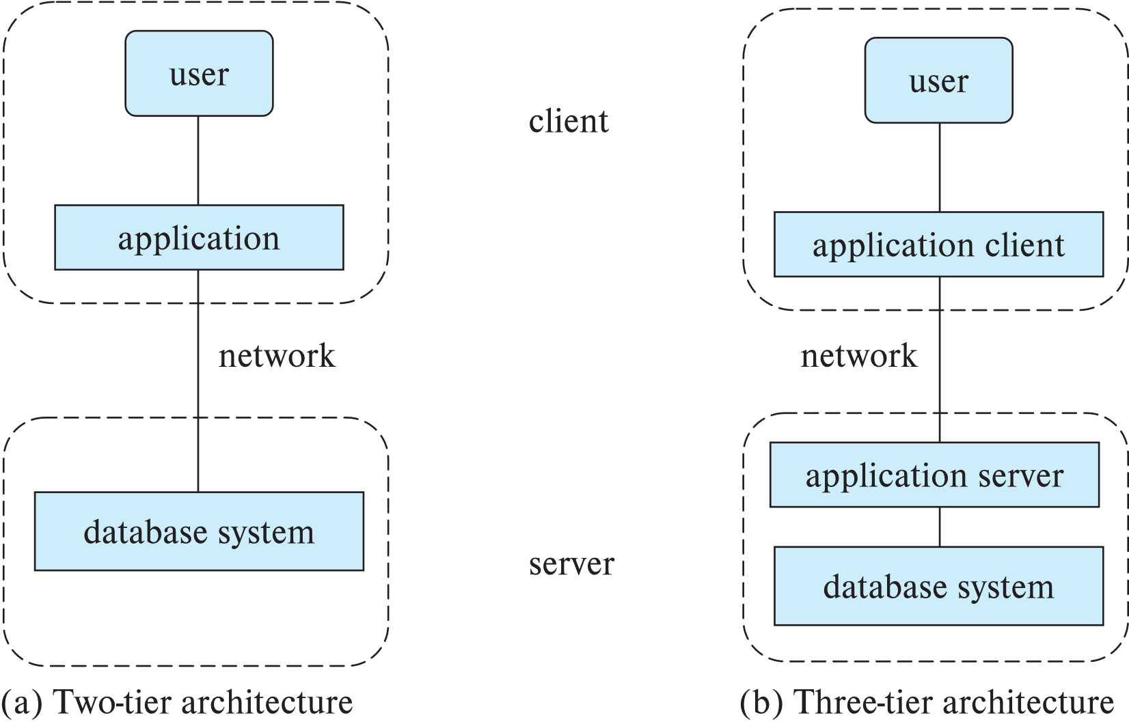
ARQUITECTURA DE BASES DE DATOS (3)
Two-tier and three-tier architectures
Notes:
32

Slide 29
ADMINSTRADOR DE BASES DE DATOS
(DBA)
Una persona que tiene control central sobre el sistema se denomina administrador de base de datos (DBA). Las funciones de un DBA incluyen:
Definición de esquema
Estructura de almacenamiento y definición del método de acceso
Modificación de esquemas y organización física
Otorgamiento de autorización para el acceso a los datos
Mantenimiento de rutina
Copia de seguridad periódica de la base de datos
Asegurarse de que haya suficiente espacio libre en disco disponible para las operaciones normales y actualizar el espacio en disco según sea necesario
Monitoreo de trabajos que se ejecutan en la base de datos
Notes:
32

Slide 30
HISTORIA DE LOS SISTEMAS DE
BASES DE DATOS
1950 y principios de 1960:
Procesamiento de datos utilizando cintas magnéticas para almacenamiento
Las cintas proporcionaron solo acceso secuencial
Tarjetas perforadas para entrada
Finales de la década de 1960 y 1970:
Los discos duros permitían el acceso directo a los datos
Modelos de datos jerárquicos y de red de uso generalizado
Ted Codd define el modelo de datos relacionales
Ganaría el premio ACM Turing por este trabajo
IBM Research comienza el prototipo de System R
UC Berkeley (Michael Stonebraker) comienza el prototipo de Ingres
Oracle lanza la primera base de datos relacional comercial
Procesamiento de transacciones de alto rendimiento (para la época)
Notes:
32

Slide 31
HISTORIA DE LOS SISTEMAS DE
BASES DE DATOS (2)
1980:
Los prototipos relacionales de investigación evolucionan hacia sistemas comerciales
SQL se convierte en estándar industrial
Sistemas de bases de datos paralelas y distribuidas
Wisconsin, IBM, Teradata
Sistemas de bases de datos orientados a objetos
1990:
Grandes aplicaciones de soporte de decisiones y minería de datos
Grandes almacenes de datos de varios terabytes
Aparición del comercio web
Notes:
<number>

Slide 32
HISTORIA DE LOS SISTEMAS DE
BASES DE DATOS (3)
2000
Grandes sistemas de almacenamiento de datos
Google BigTable, Yahoo Nuts, Amazon,
Sistemas “NoSQL”.
Análisis de big data: más allá de SQL
Map reduce y similares
2010
SQL recargado
Interfaz SQL para sistemas Map Reduce
Sistemas de bases de datos masivamente paralelos
Bases de datos de memoria principal multinúcleo
Notes:
<number>

